Slide 1
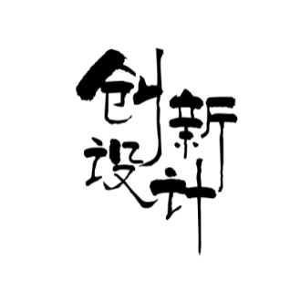
INNOVATIVE
DESIGN
第四章 三角函数、解三角形
第5节 三角函数的图象与性质

Slide 2
1.能画出三角函数的图象.
2.了解三角函数的周期性、奇偶性、最大(小)值.
3.借助图象理解正弦函数、余弦函数、正切函数的性质.

Slide 3
01
知识诊断自测
目 录
02
考点聚焦突破
CONTENTS
03
课时对点精练

Slide 4
1
知识诊断自测
ZHISHIZHENDUANZICE

Slide 5
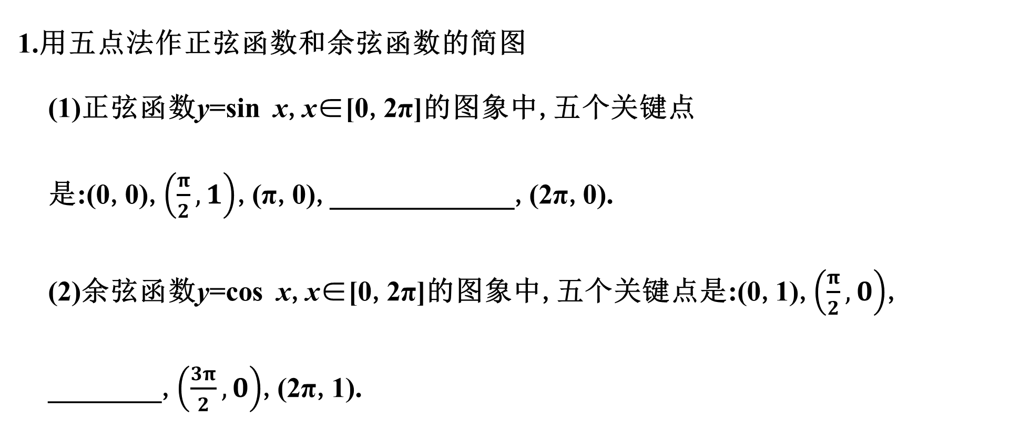

1.用五点法作正弦函数和余弦函数的简图
(1)正弦函数y=sin x,x∈[0,2π]的图象中,五个关键点是:(0,0),$\left(\frac{π}{2},1\right)$,(π,0),_____________,(2π,0).
(2)余弦函数y=cos x,x∈[0,2π]的图象中,五个关键点是:(0,1),$\left(\frac{π}{2},0\right)$,
________,$\left(\frac{3π}{2},0\right)$,(2π,1).
$$\left(\frac{3π}{2},−1\right)$$
(π,-1)

Slide 6
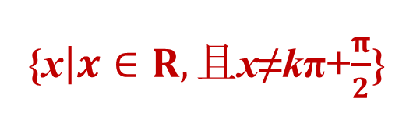
2.正弦、余弦、正切函数的图象与性质(下表中k∈Z)
函数 | y=sin x | y=cos x | y=tan x
图象
定义 域 | R | R | ____________________
值域 | _______ | ________ | R
{x$\left|x∈R,且\right.$x≠kπ+$\frac{π}{2}$}
[-1,1]
[-1,1]

Slide 7
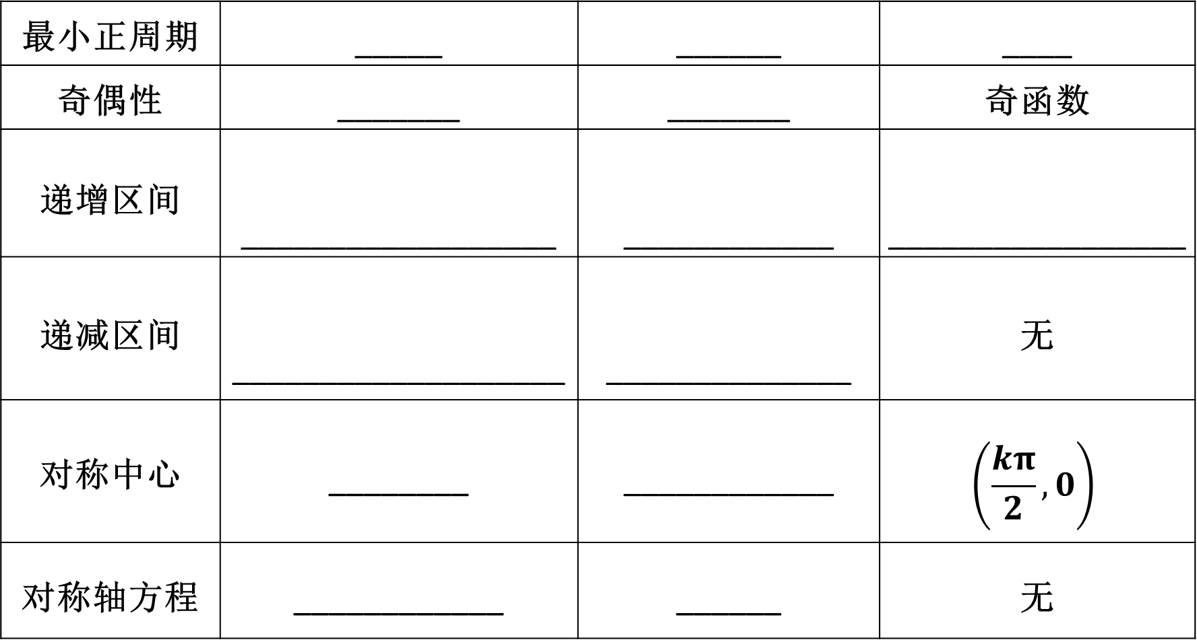
最小正周期 | _____ | ______ | ____
奇偶性 | _______ | _______ | 奇函数
递增区间 | $\text{______}$____________ | ____________ | $\text{______}$___________
递减区间 | ___________________ | ______________ | 无
对称中心 | ________ | $\text{______}$______ | $$\left(\frac{kπ}{2},0\right)$$
对称轴方程 | ____________ | ______ | 无
2π
2π
π
奇函数
偶函数
[2kπ－π，2kπ]
[2kπ，2kπ＋π]
(kπ，0)
x＝kπ

Slide 8

常用结论与微点提醒
1.对称性与周期性
(1)正弦曲线、余弦曲线相邻两对称中心、相邻两对称轴之间的距离是半个周期,相邻的对称中心与对称轴之间的距离是$\frac{1}{4}$个周期.
(2)正切曲线相邻两对称中心之间的距离是半个周期.
2.若f(x)=Asin(ωx+φ)(A,ω≠0),则
(1)f(x)为偶函数的充要条件是φ=$\frac{π}{2}$+kπ(k∈Z).
(2)f(x)为奇函数的充要条件是φ=kπ(k∈Z).
3.对于y=tan x不能认为其在定义域上为增函数,而是在每个区间$\left(kπ−\frac{π}{2},kπ+\frac{π}{2}\right)$
(k∈Z)内为增函数.

Slide 9
1.思考辨析(在括号内打“√”或“×”)
(1)余弦函数y=cos x的对称轴是y轴.( )
(2)正切函数y=tan x在定义域内是增函数.( )
(3)已知y=ksin x+1,x∈R,则y的最大值为k+1.( )
(4)y=sin|x|是偶函数.( )
×
×
×
√

Slide 10
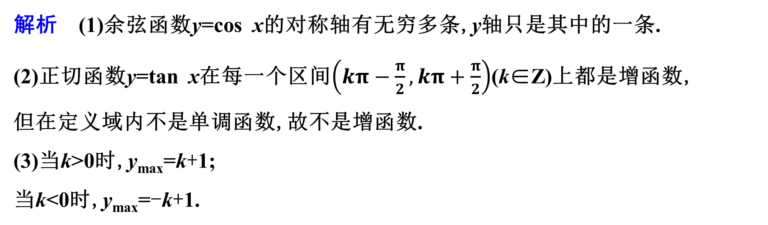
解析 (1)余弦函数y=cos x的对称轴有无穷多条,y轴只是其中的一条.
(2)正切函数y=tan x在每一个区间$\left(kπ−\frac{π}{2},kπ+\frac{π}{2}\right)$(k∈Z)上都是增函数,
但在定义域内不是单调函数,故不是增函数.
(3)当k>0时,y_{max}=k+1;
当k<0时,y_{max}=-k+1.

Slide 11

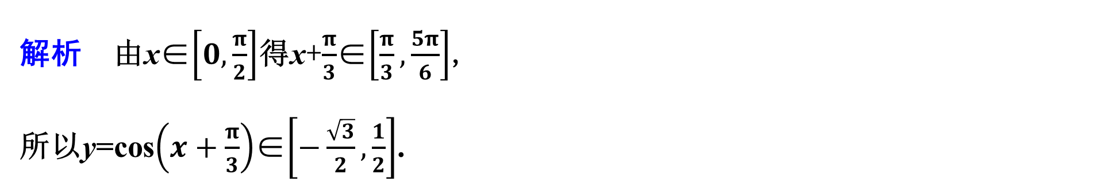
$\left[−\frac{\sqrt{3}}{2},\frac{1}{2}\right]$
2.(人教A必修一P214T10改编)函数y=cos$\left(x+\frac{π}{3}\right)$,x∈$\left[0,\frac{π}{2}\right]$的值域是 .
解析 由x∈$\left[0,\frac{π}{2}\right]$得x+$\frac{π}{3}$∈$\left[\frac{π}{3},\frac{5π}{6}\right]$,
所以y=cos$\left(x+\frac{π}{3}\right)$∈$\left[−\frac{\sqrt{3}}{2},\frac{1}{2}\right]$.

Slide 12
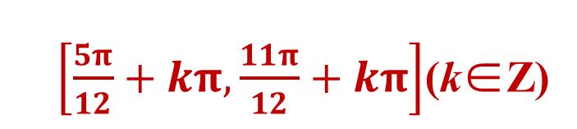
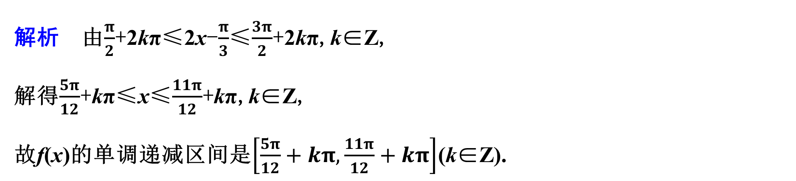
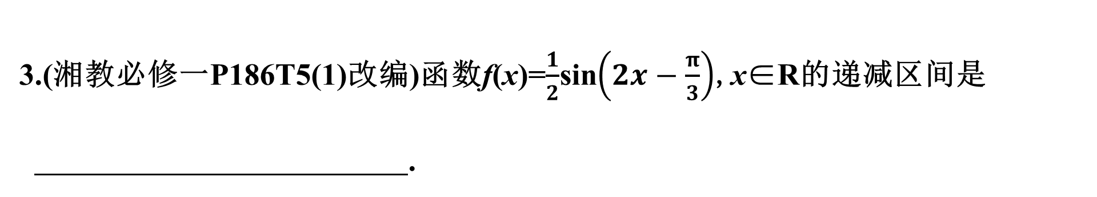
3.(湘教必修一P186T5(1)改编)函数f(x)=$\frac{1}{2}$sin$\left(2x−\frac{π}{3}\right)$,x∈R的递减区间是
.
$\left[\frac{5π}{12}+kπ,\frac{11π}{12}+kπ\right]$(k∈Z)
解析 由$\frac{π}{2}$+2kπ≤2x-$\frac{π}{3}$≤$\frac{3π}{2}$+2kπ,k∈Z,
解得$\frac{5π}{12}$+kπ≤x≤$\frac{11π}{12}$+kπ,k∈Z,
故f(x)的单调递减区间是$\left[\frac{5π}{12}+kπ,\frac{11π}{12}+kπ\right]$(k∈Z).

Slide 13
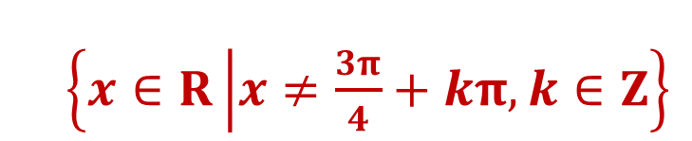
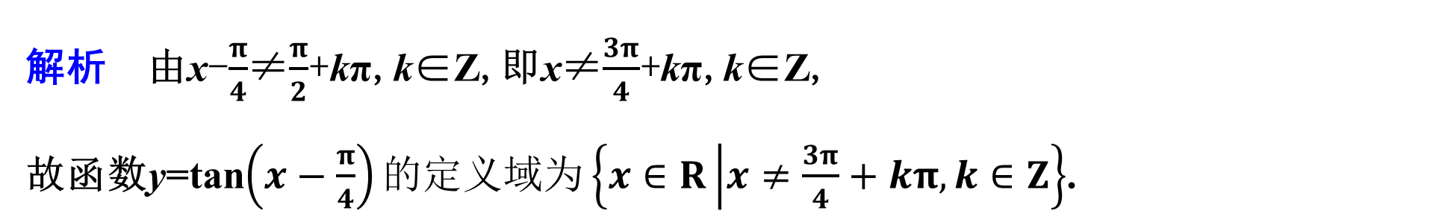
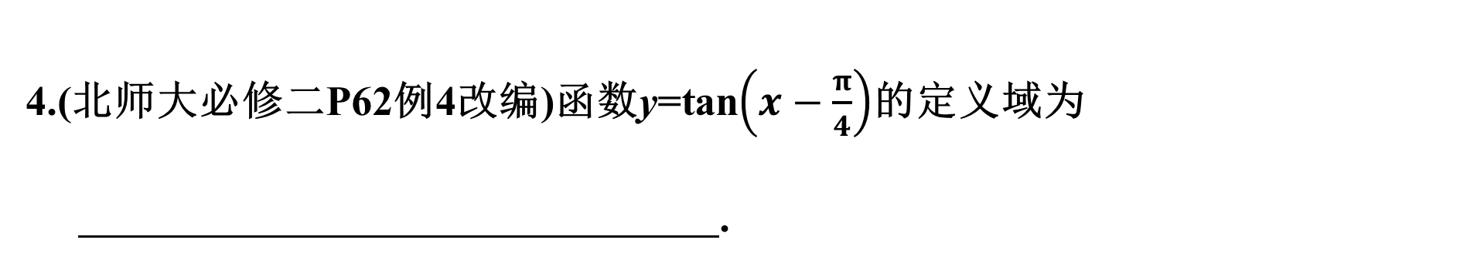
4.(北师大必修二P62例4改编)函数y=tan$\left(x−\frac{π}{4}\right)$的定义域为
.
$\left\{x∈R\left|x≠\frac{3π}{4}+kπ,k∈Z\right.\right\}$
解析 由x-$\frac{π}{4}$≠$\frac{π}{2}$+kπ,k∈Z,即x≠$\frac{3π}{4}$+kπ,k∈Z,
故函数y=tan$\left(x−\frac{π}{4}\right)的定义域为\left\{x∈R\left|x≠\frac{3π}{4}+kπ,k∈Z\right.\right\}$.

Slide 14
2
考点聚焦突破
KAODIANJUJIAOTUPO

Slide 15
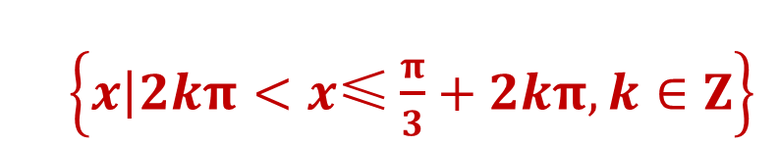
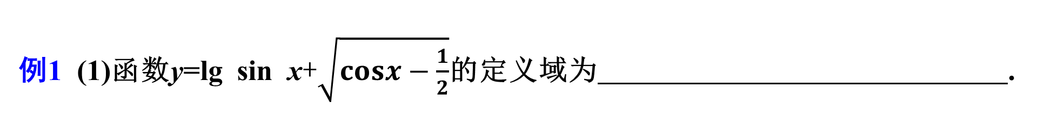
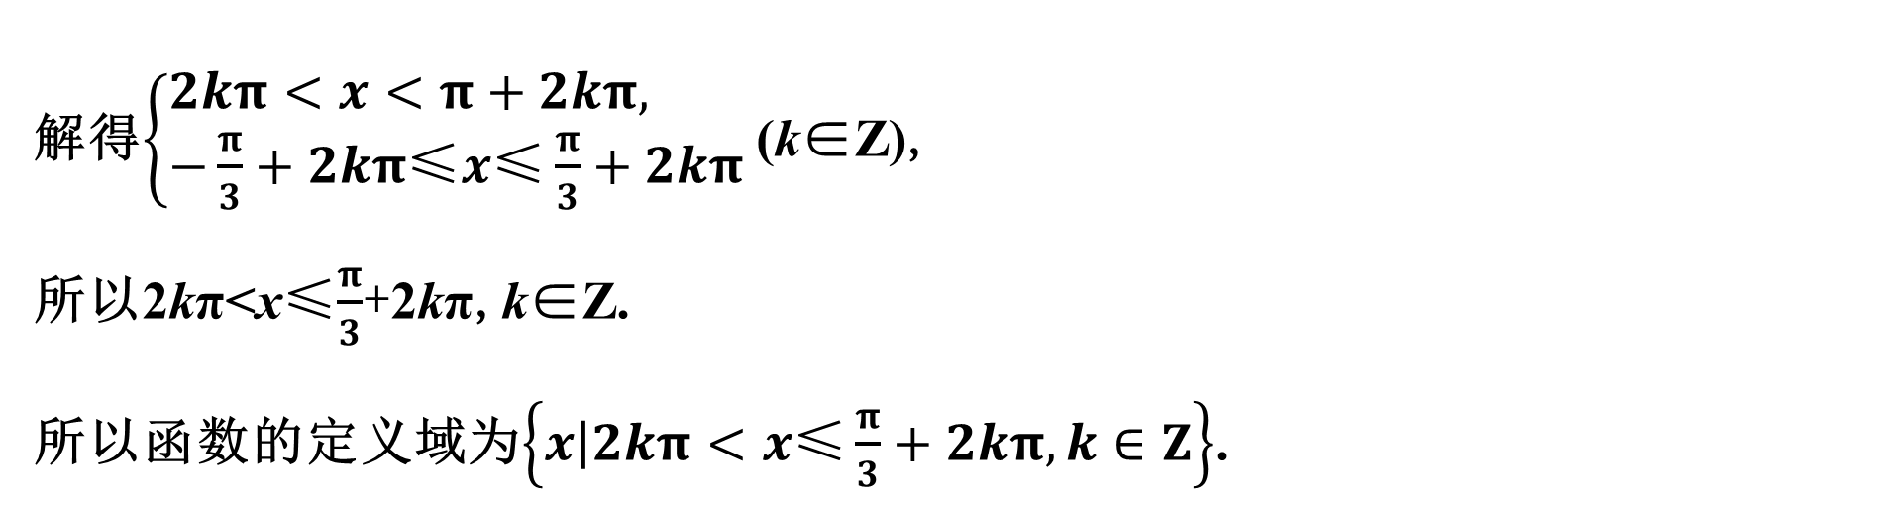
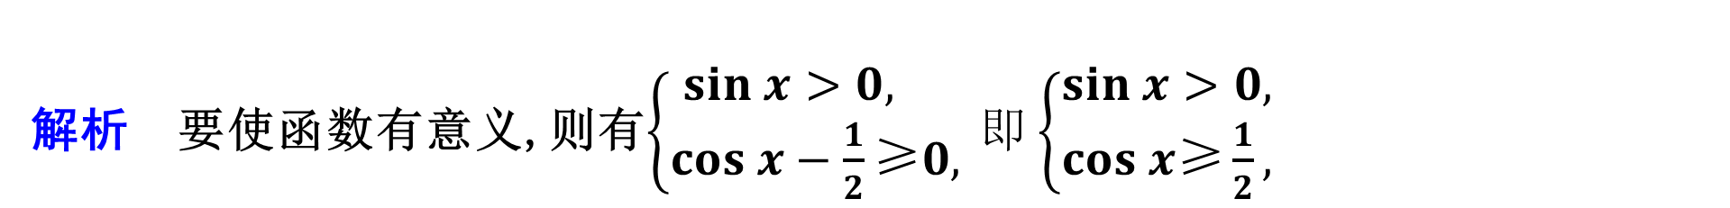
考点一 三角函数的定义域和值域
例1 (1)函数y=lg sin x+$\sqrt{cosx−\frac{1}{2}}$的定义域为 .
$\left\{\left.x\right|2kπ<x\text{≤}\frac{π}{3}+2kπ,k∈Z\right\}$
解析 要使函数有意义,则有$\left\{\begin{matrix}sin x>0, \\ cos x−\frac{1}{2}\text{≥}0,\end{matrix} \right.即\left\{\begin{matrix}sin x>0, \\ cos x\text{≥}\frac{1}{2},\end{matrix} \right.$
解得$\left\{\begin{matrix}2kπ<x<π+2kπ, \\ −\frac{π}{3}+2kπ\text{≤}x\text{≤}\frac{π}{3}+2kπ\end{matrix} \right.$(k∈Z),
所以2kπ<x≤$\frac{π}{3}$+2kπ,k∈Z.
所以函数的定义域为$\left\{\left.x\right|2kπ<x\text{≤}\frac{π}{3}+2kπ,k∈Z\right\}$.

Slide 16

2
(2)(2024·全国甲卷)函数f(x)=sin x-$\sqrt{3}$cos x在[0,π]上的最大值是 .
解析 由题意知f(x)=sin x-$\sqrt{3}$cos x=2sin$\left(x−\frac{π}{3}\right)$,
当x∈[0,π]时,x-$\frac{π}{3}$∈$\left[−\frac{π}{3},\frac{2π}{3}\right]$,
∴sin$\left(x−\frac{π}{3}\right)$∈$\left[−\frac{\sqrt{3}}{2},1\right]$,
于是f(x)∈[-$\sqrt{3}$,2],
故f(x)在[0,π]上的最大值为2.

Slide 17


$\left[−\frac{1}{2}−\sqrt{2},1\right]$
(3)函数y=sin x-cos x+sin xcos x的值域为 .
解析 设t=sin x-cos x,
则t²=sin²x+cos²x-2sin xcos x,sin xcos x=$\frac{1−t^{2}}{2}$,且-$\sqrt{2}$≤t≤$\sqrt{2}$.
∴y=-$\frac{t^{2}}{2}$+t+$\frac{1}{2}$=-$\frac{1}{2}$(t-1)²+1.
当t=1时,y_{max}=1;
当t=-$\sqrt{2}$时,y_{min}=-$\frac{1}{2}$-$\sqrt{2}$.
∴函数的值域为$\left[−\frac{1}{2}−\sqrt{2},1\right]$.

Slide 18

思维建模
1.三角函数定义域的求法
求三角函数的定义域实际上是构造简单的三角不等式(组),常借助三角函数的图象来求解.
2.三角函数值域的不同求法
(1)把所给的三角函数式变换成y=Asin$\left(ωx+φ\right)$的形式求值域.
(2)把sin x或cos x看作一个整体,转换成二次函数求值域.
(3)利用sin x±cos x和sin xcos x的关系转换成二次函数求值域.

Slide 19
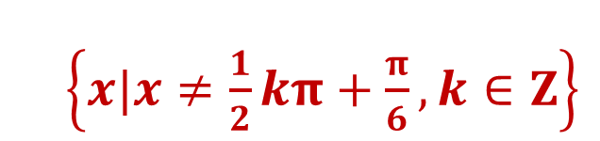
$\left\{x|x≠\frac{1}{2}kπ+\frac{π}{6},k∈Z\right\}$
训练1 (1)函数f(x)=-2tan$\left(2x+\frac{π}{6}\right)$的定义域是 .
解析 由2x+$\frac{π}{6}$≠kπ+$\frac{π}{2}$,k∈Z,得x≠$\frac{1}{2}$kπ+$\frac{π}{6}$,k∈Z.

Slide 20
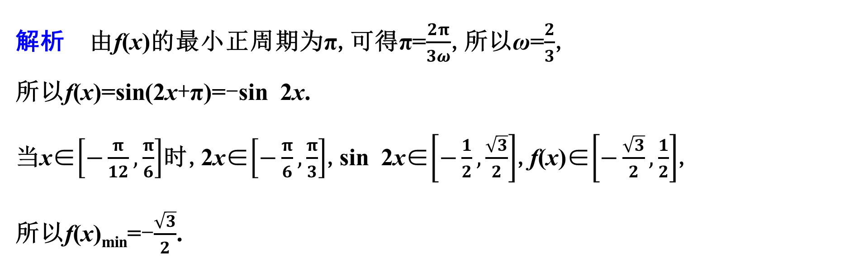
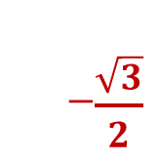
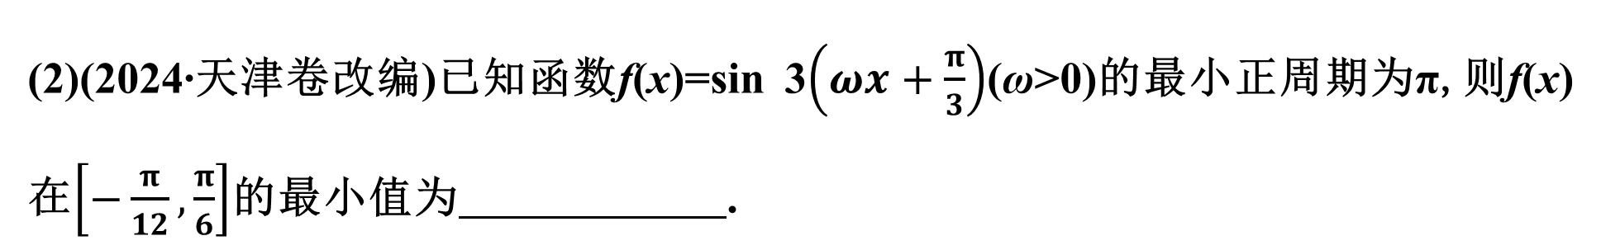
(2)(2024·天津卷改编)已知函数f(x)=sin 3$\left(ωx+\frac{π}{3}\right)$(ω>0)的最小正周期为π,则f(x)在$\left[−\frac{π}{12},\frac{π}{6}\right]$的最小值为 .
-$\frac{\sqrt{3}}{2}$
解析 由f(x)的最小正周期为π,可得π=$\frac{2π}{3ω}$,所以ω=$\frac{2}{3}$,
所以f(x)=sin(2x+π)=-sin 2x.
当x∈$\left[−\frac{π}{12},\frac{π}{6}\right]$时,2x∈$\left[−\frac{π}{6},\frac{π}{3}\right]$,sin 2x∈$\left[−\frac{1}{2},\frac{\sqrt{3}}{2}\right]$,f(x)∈$\left[−\frac{\sqrt{3}}{2},\frac{1}{2}\right]$,
所以f(x)_{min}=-$\frac{\sqrt{3}}{2}$.

Slide 21


$\left[\frac{7}{8},2\right]$
(3)当x∈$\left[\frac{π}{6},\frac{7π}{6}\right]$时,函数y=3-sin x-2cos²x的值域为 .
解析 因为x∈$\left[\frac{π}{6},\frac{7π}{6}\right]$,所以sin x∈$\left[−\frac{1}{2},1\right]$.
又y=3-sin x-2cos²x=3-sin x-2(1-sin²x)=2${\left(sinx−\frac{1}{4}\right)}^{2}$+$\frac{7}{8}$,
所以当sin x=$\frac{1}{4}$时, y_{min}=$\frac{7}{8}$;
当sin x=-$\frac{1}{2}$或sin x=1时,y_{max}=2.
即函数的值域为$\left[\frac{7}{8},2\right]$.

Slide 22
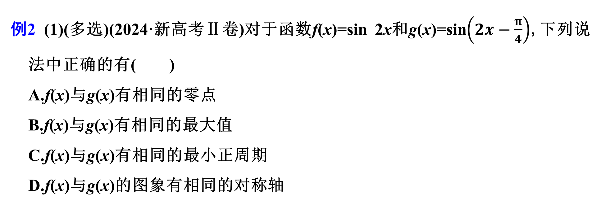
考点二 三角函数的周期性、奇偶性、对称性
例2 (1)(多选)(2024·新高考Ⅱ卷)对于函数f(x)=sin 2x和g(x)=sin$\left(2x−\frac{π}{4}\right)$,下列说法中正确的有( )
A.f(x)与g(x)有相同的零点
B.f(x)与g(x)有相同的最大值
C.f(x)与g(x)有相同的最小正周期
D.f(x)与g(x)的图象有相同的对称轴
BC

Slide 23

解析 对于A,令f(x)=0,则x=$\frac{kπ}{2}$,k∈Z,
又g$\left(\frac{kπ}{2}\right)$≠0,故A错误;
对于B,f(x)与g(x)的最大值都为1,故B正确;
对于C,f(x)与g(x)的最小正周期都为π,故C正确;
对于D,f(x)图象的对称轴方程为2x=$\frac{π}{2}$+kπ,k∈Z,即x=$\frac{π}{4}$+$\frac{kπ}{2}$,k∈Z,
g(x)图象的对称轴方程为2x-$\frac{π}{4}$=$\frac{π}{2}$+kπ,k∈Z,即x=$\frac{3π}{8}$+$\frac{kπ}{2}$,k∈Z,
故f(x)与g(x)的图象的对称轴不相同,故D错误.故选BC.

Slide 24
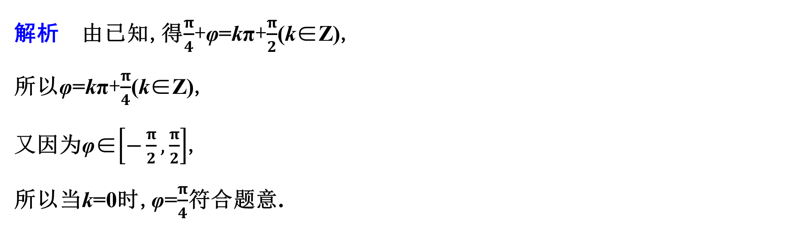

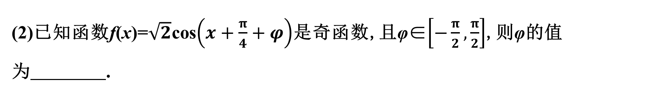
(2)已知函数f(x)=$\sqrt{2}$cos$\left(x+\frac{π}{4}+φ\right)$是奇函数,且φ∈$\left[−\frac{π}{2},\frac{π}{2}\right]$,则φ的值为 .
$\frac{π}{4}$
解析 由已知,得$\frac{π}{4}$+φ=kπ+$\frac{π}{2}$(k∈Z),
所以φ=kπ+$\frac{π}{4}$(k∈Z),
又因为φ∈$\left[−\frac{π}{2},\frac{π}{2}\right]$,
所以当k=0时,φ=$\frac{π}{4}$符合题意.

Slide 25

思维建模
有关三角函数的奇偶性、周期性和对称性问题的解题思路
(1)奇偶性的判断方法:三角函数中奇函数一般可化为y=Asin ωx或y=Atan ωx的形式,而偶函数一般可化为y=Acos ωx的形式.
(2)周期的计算方法:利用函数y=Asin(ωx+φ),y=Acos(ωx+φ)(ω>0)的周期为$\frac{2π}{ω}$,函数y=Atan(ωx+φ)(ω>0)的周期为$\frac{π}{ω}$求解.
(3)解决对称性问题的关键:熟练掌握三角函数图象的对称轴、对称中心.

Slide 26

训练2 (1)已知函数f(x)的一条对称轴为直线x=2,一个周期为4,则f(x)的解析式可能为( )
A.sin$\left(\frac{π}{2}x\right)$ B.cos$\left(\frac{π}{2}x\right)$ C.sin$\left(\frac{π}{4}x\right)$ D.cos$\left(\frac{π}{4}x\right)$
解析 A中,T=$\frac{2π}{\frac{π}{2}}$=4, B中,T=$\frac{2π}{\frac{π}{2}}$=4, C中,T=$\frac{2π}{\frac{π}{4}}$=8,D中,T=$\frac{2π}{\frac{π}{4}}$=8,排除C,D;
对于A,当x=2时,sin$\left(\frac{π}{2}×2\right)$=0,
故(2,0)是函数的一个对称中心,排除A;
对于B,当x=2时,cos$\left(\frac{π}{2}×2\right)$=-1,故x=2是函数的一条对称轴.
B

Slide 27

(2)记函数f(x)=sin$\left(ωx+\frac{π}{4}\right)$+b(ω>0)的最小正周期为T.若$\frac{2π}{3}$<T<π,且y=f(x)的图象关于点$\left(\frac{3π}{2},2\right)$中心对称,则f$\left(\frac{π}{2}\right)$=( )
A.1 B.$\frac{3}{2}$ C.$\frac{5}{2}$ D.3
解析 因为$\frac{2π}{3}$<T<π,所以$\frac{2π}{3}$<$\frac{2π}{\left|ω\right|}$<π.
又因为ω>0,所以2<ω<3.
因为y=f(x)的图象关于点$\left(\frac{3π}{2},2\right)$中心对称,
A

Slide 28

所以b=2,$\frac{3π}{2}$ω+$\frac{π}{4}$=kπ,k∈Z,
所以ω=-$\frac{1}{6}$+$\frac{2}{3}$k,k∈Z.
令2<-$\frac{1}{6}$+$\frac{2}{3}$k<3,
解得$\frac{13}{4}$<k<$\frac{19}{4}$.
又因为k∈Z,所以k=4,所以ω=$\frac{5}{2}$.
所以f(x)=sin$\left(\frac{5}{2}x+\frac{π}{4}\right)$+2,所以f$\left(\frac{π}{2}\right)$=sin$\left(\frac{5π}{4}+\frac{π}{4}\right)$+2=1.

Slide 29
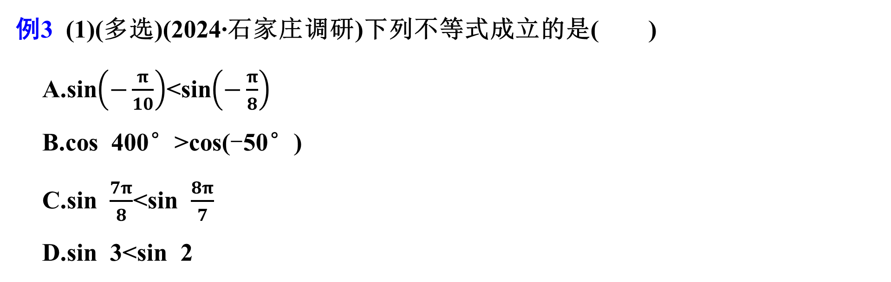
考点三 三角函数的单调性
例3 (1)(多选)(2024·石家庄调研)下列不等式成立的是( )
A.sin$\left(−\frac{π}{10}\right)$<sin$\left(−\frac{π}{8}\right)$
B.cos 400°>cos(-50°)
C.sin $\frac{7π}{8}$<sin $\frac{8π}{7}$
D.sin 3<sin 2
BD

Slide 30

解析 因为-$\frac{π}{2}$<-$\frac{π}{8}$<-$\frac{π}{10}$<0,且函数y=sin x在$\left(−\frac{π}{2},0\right)$上单调递增,
所以sin$\left(−\frac{π}{8}\right)$<sin$\left(−\frac{π}{10}\right)$,故A错误;
因为cos 400°=cos 40°,cos(-50°)=cos 50°,
且当0°≤x≤90°时,函数y=cos x单调递减,所以cos 40°>cos 50°,
即cos 400°>cos(-50°),故B正确;
因为$\frac{π}{2}$<$\frac{7π}{8}$<$\frac{8π}{7}$<$\frac{3π}{2}$,且函数y=sin x在区间$\left(\frac{π}{2},\frac{3π}{2}\right)$上单调递减,
所以sin $\frac{7π}{8}$>sin $\frac{8π}{7}$,故C错误;
因为$\frac{π}{2}$<2<3<$\frac{3π}{2}$,且函数y=sin x在区间$\left(\frac{π}{2},\frac{3π}{2}\right)$上单调递减,
所以sin 3<sin 2,故D正确.

Slide 31
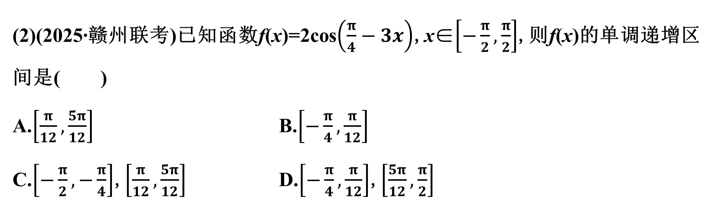
(2)(2025·赣州联考)已知函数f(x)=2cos$\left(\frac{π}{4}−3x\right)$,x∈$\left[−\frac{π}{2},\frac{π}{2}\right]$,则f(x)的单调递增区间是( )
A.$\left[\frac{π}{12},\frac{5π}{12}\right]$ B.$\left[−\frac{π}{4},\frac{π}{12}\right]$
C.$\left[−\frac{π}{2},−\frac{π}{4}\right]$,$\left[\frac{π}{12},\frac{5π}{12}\right]$ D.$\left[−\frac{π}{4},\frac{π}{12}\right]$,$\left[\frac{5π}{12},\frac{π}{2}\right]$
D

Slide 32

解析 f(x)=2cos$\left(\frac{π}{4}−3x\right)$,可化为f(x)=2cos$\left(3x−\frac{π}{4}\right)$,
令2kπ-π≤3x-$\frac{π}{4}$≤2kπ,k∈Z,
解得$\frac{2}{3}$kπ-$\frac{π}{4}$≤x≤$\frac{2}{3}$kπ+$\frac{π}{12}$,k∈Z.
令k=0,得-$\frac{π}{4}$≤x≤$\frac{π}{12}$,
令k=1,得$\frac{5π}{12}$≤x≤$\frac{3π}{4}$,
∵x∈$\left[−\frac{π}{2},\frac{π}{2}\right]$,∴f(x)的单调递增区间是$\left[−\frac{π}{4},\frac{π}{12}\right]$,$\left[\frac{5π}{12},\frac{π}{2}\right]$.

Slide 33
思维建模
1.已知三角函数解析式求单调区间
求形如y=Asin(ωx+φ)或y=Acos(ωx+φ)(其中ω>0)的单调区间时,要视“ωx+φ”为一个整体,通过解不等式求解.但如果ω<0,可借助诱导公式将ω化为正数,防止把单调性弄错.
2.比较三角函数值的大小,首先看是否可以直接利用三角函数在某个单调区间上的单调性比较大小,若不能,则利用周期性进行转化求解.

Slide 34

训练3 (1)(2025·泰州调研)已知a=$\frac{1+tan 18°}{1−tan 18°}$,b=2cos²33°-1,c=$\sqrt{\frac{1+cos 56°}{2}}$,则( )
A.a>c>b B.c>a>b C.a>b>c D.b>a>c
解析 a=$\frac{1+tan 18°}{1−tan 18°}$=tan(45°+18°)=tan 63°,
b=2cos²33°-1=cos 66°=sin 24°,
c=$\sqrt{\frac{1+cos 56°}{2}}$=$\sqrt{cos^{2}28°}$=cos 28°=sin 62°,
因为tan 63°>tan 60°=$\sqrt{3}$,sin 24°<sin 30°=$\frac{1}{2}$,
$\frac{1}{2}$<sin 62°<1,所以a>c>b.
A

Slide 35

(2)(2025·天津部分区模拟)下列函数中,以$\frac{π}{2}$为周期,且在区间$\left(\frac{π}{4},\frac{π}{3}\right)$上单调递增的是( )
A.f(x)=sin |x| B.f(x)=|sin 2x|
C.f(x)=cos |x| D.f(x)=|cos 2x|
解析 对于A,f(0)=sin |0|=0,f$\left(\frac{π}{2}\right)$=sin $\left|\frac{π}{2}\right|$=1≠f(0),
故f(x)=sin |x|不以$\frac{π}{2}$为周期,故A错误;
对于B,f$\left(x+\frac{π}{2}\right)$=|sin(2x+π)|=|sin 2x|=f(x),故f(x)=|sin 2x|的一个周期为$\frac{π}{2}$,且
f(x)在$\left(\frac{π}{4},\frac{π}{3}\right)$上单调递减,故B错误;
D

Slide 36

对于C,f(0)=cos |0|=1,f$\left(\frac{π}{2}\right)$=cos$\left|\frac{π}{2}\right|$=0≠f(0),
故f(x)=cos |x|不以$\frac{π}{2}$为周期,故C错误;
对于D,f$\left(x+\frac{π}{2}\right)$=|cos(2x+π)|=|cos 2x|=f(x),
故f(x)=|cos 2x|以$\frac{π}{2}$为周期,且
f(x)在$\left(\frac{π}{4},\frac{π}{3}\right)$上单调递增,故D正确.

Slide 37
3
课时对点精练
KESHIDUIDIANJINGLIAN

Slide 38

一、单选题
1.(2025·1月八省联考)函数f(x)=cos$\left(x+\frac{π}{4}\right)$的最小正周期是( )
A.$\frac{ π}{4}$ B.$\frac{ π}{2}$
C.π D.2π
解析 对于f(x)=Acos(ωx+φ),T=$\frac{2π}{\left|ω\right|}$,
所以f(x)=cos$\left(x+\frac{π}{4}\right)$的最小正周期是2π.
D

Slide 39
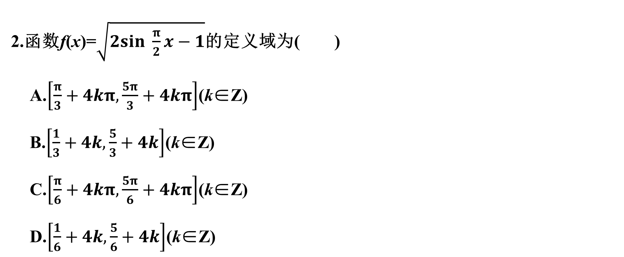
2.函数f(x)=$\sqrt{2sin \frac{π}{2}x−1}$的定义域为( )
A.$\left[\frac{π}{3}+4kπ,\frac{5π}{3}+4kπ\right]$(k∈Z)
B.$\left[\frac{1}{3}+4k,\frac{5}{3}+4k\right]$(k∈Z)
C.$\left[\frac{π}{6}+4kπ,\frac{5π}{6}+4kπ\right]$(k∈Z)
D.$\left[\frac{1}{6}+4k,\frac{5}{6}+4k\right]$(k∈Z)
B

Slide 40

解析 由题意,得2sin $\frac{π}{2}$x-1≥0,
$\frac{π}{2}$x∈$\left[\frac{π}{6}+2kπ,\frac{5π}{6}+2kπ\right]$(k∈Z),
则x∈$\left[\frac{1}{3}+4k,\frac{5}{3}+4k\right]$(k∈Z).

Slide 41

3.函数f(x)=sin²x+cos x$\left(x∈\left[0,\frac{π}{2}\right]\right)$的最大值为( )
A.1 B.$\frac{5}{4}$ C.$\frac{3}{2}$ D.2
解析 f(x)=sin²x+cos x=-cos²x+cos x+1=-${\left(cosx−\frac{1}{2}\right)}^{2}$+$\frac{5}{4}$,
由x∈$\left[0,\frac{π}{2}\right]$得cos x∈[0,1],
所以当cos x=$\frac{1}{2}$,f(x)取到最大值,且f(x)_{max}=$\frac{5}{4}$.
B

Slide 42

4.(2024·济南调研)已知函数f(x)=2sin$\left(2ωx−\frac{π}{6}\right)$(ω>0)的最小正周期为π,则f(x)的图象关于( )
A.直线x=$\frac{π}{6}$对称 B.直线x=$\frac{π}{3}$对称
C.点$\left(\frac{π}{6},0\right)$对称 D.点$\left(\frac{π}{3},0\right)$对称
解析 因为函数f(x)的最小正周期为π,
由π=$\frac{2π}{2ω}$得ω=1,所以f(x)=2sin$\left(2x−\frac{π}{6}\right)$.
f$\left(\frac{π}{6}\right)$=1,故直线x=$\frac{π}{6}$不是f(x)图象的对称轴,点$\left(\frac{π}{6},0\right)$也不是f(x)图象的对称中心;
f$\left(\frac{π}{3}\right)$=2,故直线x=$\frac{π}{3}$是f(x)图象的对称轴,点$\left(\frac{π}{3},0\right)$不是f(x)图象的对称中心.故选B.
B

Slide 43

5.已知α,β为锐角三角形的两个内角,则下列结论正确的是( )
A.sin α<sin β B.cos α<sin β
C.cos α<cos β D.cos α>cos β
解析 因为α,β是锐角三角形的两个内角,
所以α+β>$\frac{π}{2}$,
所以0<$\frac{π}{2}$-β<α<$\frac{π}{2}$.
所以cos α<cos$\left(\frac{π}{2}−β\right)$=sin β.故选B.
B

Slide 44

6.已知函数f(x)=cos(x+a)+sin(x+b),则下列结论正确的是( )
A.若a+b=0,则f(x)为奇函数
B.若a+b=$\frac{π}{2}$,则f(x)为偶函数
C.若b-a=$\frac{π}{2}$,则f(x)为偶函数
D.若a-b=π,则f(x)为奇函数
B

Slide 45

解析 f(x)的定义域为R,
对于A,若a+b=0,则当f(x)为奇函数时,f(0)=0,
而f(0)=cos a-sin a=0不恒成立,故f(x)不是奇函数,A错误;
对于B,若a+b=$\frac{π}{2}$,则f(x)=cos(x+a)+sin$\left(x+\frac{π}{2}−a\right)$=cos(x+a)+cos(x-a),
f(-x)=cos(-x+a)+cos(-x-a)=cos(x-a)+cos(x+a)=f(x),
故f(x)为偶函数,B正确;
对于C,若b-a=$\frac{π}{2}$,则f(x)=cos(x+a)+sin$\left(x+\frac{π}{2}+a\right)$=2cos(x+a),
f(-x)=2cos(-x+a)≠f(x),故f(x)不是偶函数,C错误;
对于D,若a-b=π,则f(x)=cos(x+b+π)+sin(x+b)=-cos(x+b)+sin(x+b),
当f(x)为奇函数时,f(0)=0,
而f(0)=-cos b+sin b=0不恒成立,故f(x)不是奇函数,D错误.故选B.

Slide 46

7.若函数f(x)=$\left|tan\left(ωx−\frac{π}{4}\right)\right|$(ω>0)的最小正周期为4,则在下列区间中f(x)单调递增的是( )
A.$\left(−1,\frac{1}{3}\right)$ B.$\left(\frac{1}{3},\frac{5}{3}\right)$ C.$\left(\frac{5}{3},3\right)$ D.(3,4)
解析 对于函数f(x),其最小正周期T=$\frac{π}{ω}$=4,可得ω=$\frac{π}{4}$,
则f(x)=$\left|tan\left(\frac{π}{4}x−\frac{π}{4}\right)\right|$.
由kπ<$\frac{π}{4}$x-$\frac{π}{4}$<kπ+$\frac{π}{2}$(k∈Z),解得4k+1<x<4k+3,其中k∈Z,
所以f(x)的单调递增区间为(4k+1,4k+3)(k∈Z),
当k=0时,f(x)在(1,3)上单调递增,
又$\left(\frac{5}{3},3\right)$⊂(1,3),故选C.
C

Slide 47

8.若tan 2=a,tan 3=b,tan 5=c,则( )
A.a<b<c B.b<c<a
C.c<b<a D.c<a<b
解析 因为tan 5=tan(5-π),$\frac{π}{2}$<5-π<2<3<π,且函数y=tan x在区间$\left(\frac{π}{2},π\right)$上单调递增,
所以tan(5-π)<tan 2<tan 3,
所以tan 5<tan 2<tan 3,即c<a<b.
D

Slide 48

二、多选题
9.(2025·合肥质检)已知函数f(x)=2sin$\left(2x+\frac{π}{4}\right)$+1,则下列结论正确的是( )
A.点$\left(\frac{3π}{8},1\right)$是函数f(x)图象的一个对称中心
B.直线x=$\frac{3π}{8}$是函数f(x)图象的一条对称轴
C.函数f(x)在[0,π]上有两个零点
D.函数f(x)在[0,π]上有三个极值点
AC

Slide 49

解析 对于函数f(x)=2sin$\left(2x+\frac{π}{4}\right)$+1,
当x=$\frac{3π}{8}$时,f(x)=1,结合正弦函数图象的对称性,可得点$\left(\frac{3π}{8},1\right)$是函数f(x)图象的一个对称中心,故A正确;B错误;
当x∈[0,π]时,2x+$\frac{π}{4}$∈$\left[\frac{π}{4},\frac{9π}{4}\right]$,故当2x+$\frac{π}{4}$=$\frac{7π}{6}或\frac{11π}{6}$时,f(x)=0,
故函数f(x)在[0,π]上有两个零点,C正确;
当2x+$\frac{π}{4}$=$\frac{π}{2}或\frac{3π}{2}$时,
函数f(x)取得极值,故函数f(x)在[0,π]上有两个极值点,D错误.

Slide 50

10.已知函数f(x)=tan$\left(2x−\frac{π}{4}\right)$,下列结论正确的是( )
A.函数f(x)的最小正周期为$\frac{π}{2}$
B.函数f(x)的定义域为$\left\{x|x≠\frac{kπ}{2}+\frac{π}{8},k∈Z\right\}$
C.函数f(x)图象的对称中心为$\left(\frac{kπ}{4}+\frac{π}{8},0\right)$,k∈Z
D.函数f(x)的单调递增区间为$\left(\frac{kπ}{2}−\frac{π}{8},\frac{kπ}{2}+\frac{3π}{8}\right)$,k∈Z
ACD

Slide 51

解析 对于A,函数f(x)=tan$\left(2x−\frac{π}{4}\right)$的最小正周期T=$\frac{π}{2}$,所以A正确;
对于B,令2x-$\frac{π}{4}$≠$\frac{π}{2}$+kπ,k∈Z,得x≠$\frac{3π}{8}$+$\frac{kπ}{2}$,k∈Z,
即函数f(x)的定义域为$\left\{x|x≠\frac{3π}{8}+\frac{kπ}{2},k∈Z\right\}$,所以B错误;
对于C,令2x-$\frac{π}{4}$=$\frac{kπ}{2}$,k∈Z,解得x=$\frac{π}{8}$+$\frac{kπ}{4}$,k∈Z,
所以函数f(x)的图象关于点$\left(\frac{kπ}{4}+\frac{π}{8},0\right)$,k∈Z对称,所以C正确;
对于D,令kπ-$\frac{π}{2}$<2x-$\frac{π}{4}$<kπ+$\frac{π}{2}$,k∈Z,解得$\frac{kπ}{2}$-$\frac{π}{8}$<x<$\frac{kπ}{2}$+$\frac{3π}{8}$,k∈Z,
故函数f(x)的单调递增区间为$\left(\frac{kπ}{2}−\frac{π}{8},\frac{kπ}{2}+\frac{3π}{8}\right)$,k∈Z,所以D正确.

Slide 52

11.已知函数f(x)=sin|x|+|sin x|,下列结论正确的是( )
A.f(x)是偶函数 B.f(x)在区间$\left(\frac{π}{2},π\right)$单调递增
C.f(x)在[-π,π]有4个零点 D.f(x)的最大值为2
解析 f(-x)=sin|-x|+|sin(-x)|=sin|x|+|sin x|=f(x),∴f(x)为偶函数,故A正确;
当$\frac{π}{2}$<x<π时,f(x)=sin x+sin x=2sin x,
∴f(x)在$\left(\frac{π}{2},π\right)$上单调递减,故B不正确;
f(x)在[-π,π]上的图象如图所示,
AD
由图可知函数f(x)在[-π,π]上只有3个零点,故C不正确;
∵y=sin|x|与y=|sin x|的最大值都为1且可以同时取到,
∴f(x)可以取到最大值2,故D正确.

Slide 53

三、填空题
12.(2025·武汉调研)设函数f(x)=sin(x+φ)+cos(x+φ)对任意的x(x∈R)均满足
f(-x)=f(x),则tan φ= .
1
解析 f(x)=$\sqrt{2}$sin$\left(x+φ+\frac{π}{4}\right)$,
因为f(-x)=f(x),x∈R,
所以f(x)是偶函数,
所以φ+$\frac{π}{4}$=kπ+$\frac{π}{2}$(k∈Z),φ=kπ+$\frac{π}{4}$(k∈Z),
故tan φ=tan$\left(kπ+\frac{π}{4}\right)$=1.

Slide 54



13.(2024·北京卷)在平面直角坐标系xOy中,角α与角β均以Ox为始边,它们的终边关于原点对称.若α∈$\left[\frac{π}{6},\frac{π}{3}\right]$,则cos β的最大值为 .
-$\frac{1}{2}$
解析 因为α与β的终边关于原点对称,所以β=2kπ+π+α(k∈Z),
所以cos β=cos(2kπ+π+α)=-cos α.
因为α∈$\left[\frac{π}{6},\frac{π}{3}\right]$,所以cos α∈$\left[\frac{1}{2},\frac{\sqrt{3}}{2}\right]$,
所以cos β∈$\left[−\frac{\sqrt{3}}{2},−\frac{1}{2}\right]$,所以cos β的最大值为-$\frac{1}{2}$.

Slide 55


14.已知函数f(x)=2sin$\left(x+\frac{7π}{3}\right)$,设a=f$\left(\frac{π}{7}\right)$,b=f$\left(\frac{π}{6}\right)$,c=f$\left(\frac{π}{3}\right)$,则a,b,c的大小关系是
(用“<”表示).
c<a<b
解析 函数f(x)=2sin$\left(x+\frac{π}{3}+2π\right)$=2sin$\left(x+\frac{π}{3}\right)$,
a=f$\left(\frac{π}{7}\right)$=2sin $\frac{10π}{21}$,b=f$\left(\frac{π}{6}\right)$=2sin $\frac{π}{2}$,
c=f$\left(\frac{π}{3}\right)$=2sin $\frac{2π}{3}$=2sin $\frac{π}{3}$,
因为y=sin x在$\left[0,\frac{π}{2}\right]$上单调递增,且$\frac{π}{3}$<$\frac{10π}{21}$<$\frac{π}{2}$,
所以sin $\frac{π}{3}$<sin $\frac{10π}{21}$<sin $\frac{π}{2}$,即c<a<b.

Slide 56

四、解答题
15.已知函数f(x)=$\frac{1}{2}$sin 2x-$\frac{\sqrt{3}}{2}$cos 2x-$\frac{\sqrt{3}}{2}$.
(1)求函数f(x)的最小正周期和最大值;
解 因为函数f(x)=$\frac{1}{2}$sin 2x-$\frac{\sqrt{3}}{2}$cos 2x-$\frac{\sqrt{3}}{2}$=sin$\left(2x−\frac{π}{3}\right)$-$\frac{\sqrt{3}}{2}$,
所以函数f(x)的最小正周期为π,
最大值为$\frac{2−\sqrt{3}}{2}$.

Slide 57

(2)讨论函数f(x)在$\left[\frac{π}{6},\frac{2π}{3}\right]$上的单调性.
解 当x∈$\left[\frac{π}{6},\frac{2π}{3}\right]$时,0≤2x-$\frac{π}{3}$≤π,
从而当0≤2x-$\frac{π}{3}$≤$\frac{π}{2}$,
即$\frac{π}{6}$≤x≤$\frac{5π}{12}$时,f(x)单调递增;
当$\frac{π}{2}$≤2x-$\frac{π}{3}$≤π,即$\frac{5π}{12}$≤x≤$\frac{2π}{3}$时,f(x)单调递减.
综上可知,f(x)在$\left[\frac{π}{6},\frac{5π}{12}\right]$上单调递增,在$\left[\frac{5π}{12},\frac{2π}{3}\right]$上单调递减.

Slide 58

16.(2025·南昌调研)已知函数f(x)=4sin ωx·sin$\left(ωx+\frac{π}{3}\right)$-1(ω>0)的最小正周期为π.
(1)求ω及f(x)的单调递增区间;
解 f(x)=4sin ωx$\left(\frac{1}{2}sinωx+\frac{\sqrt{3}}{2}cosωx\right)$-1
=2sin²ωx+2$\sqrt{3}$sin ωxcos ωx-1
=1-cos 2ωx+$\sqrt{3}$sin 2ωx-1
=$\sqrt{3}$sin 2ωx-cos 2ωx
=2sin$\left(2ωx−\frac{π}{6}\right)$.

Slide 59

∵函数f(x)的最小正周期为π,∴$\frac{2π}{2ω}$=π,
∴ω=1,∴f(x)=2sin$\left(2x−\frac{π}{6}\right)$,
令-$\frac{π}{2}$+2kπ≤2x-$\frac{π}{6}$≤$\frac{π}{2}$+2kπ,k∈Z,
解得-$\frac{π}{6}$+kπ≤x≤$\frac{π}{3}$+kπ,k∈Z,
∴f(x)的单调递增区间为$\left[−\frac{π}{6}+kπ,\frac{π}{3}+kπ\right]$(k∈Z).

Slide 60

(2)求f(x)图象的对称中心.
解 令2x-$\frac{π}{6}$=kπ,k∈Z,
解得x=$\frac{π}{12}$+$\frac{kπ}{2}$,k∈Z,
∴f(x)图象的对称中心为$\left(\frac{π}{12}+\frac{kπ}{2},0\right)$,k∈Z.

